Slide 1
La luz y la sombra i.
Nombre y Apellidos:

Slide 2
A partir de ahora os enviaré la explicación, los enlaces etc en un power point.
Y los ejercicios o trabajos , en fotos o escritos solo tendréis que completar el documento y enviarmelo.
Esto me ayudará sobre todo a ver de quien es el trabajo y mandaros la corrección sobre el mismo.
EN CADA DIAPOSITIVA APARECERA PARA QUE
ESTE SUPER CLARO:
EJ- SIGNIFICA QUE ES EL EJERCICIO A COMPLETA Y SU ENUNCIADO.
EX-SIGNIFICA QUE ES LA EXPLICACIÓN DEL TEMA.
EX
EJ

Slide 3
1
Este ha sido el primer ejercicio que os he pedido.
EX

Slide 4
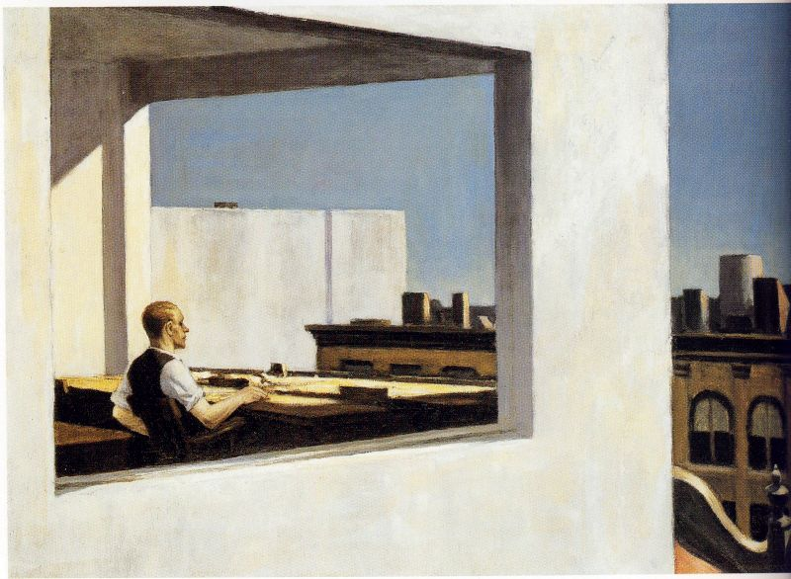
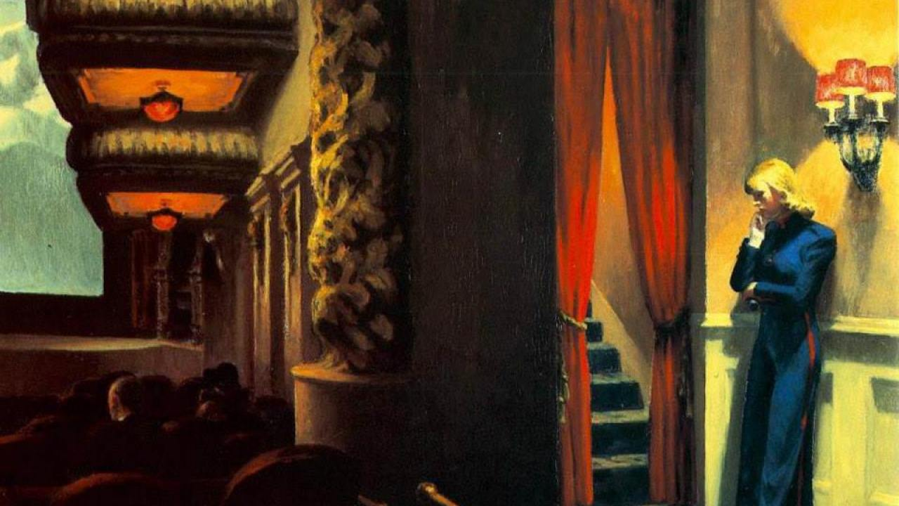
1
LA LUZ PUEDE SER SEGÚN SU PROCEDENCIA :
Natural, el sol.
Artificial, luces artificiales creadas por el ser humano, focos , bombillas , cerillas.
LA DIRECCIÓN DE LA LUZ INFLUYE EN EL ASPECTO
Y EN EL MENSAJE DE LA IMAGEN.
Natural, el sol.
Artificial, luces artificiales creadas por el ser humano, focos , bombillas , cerillas
EX

Slide 5
Busca 8 fotos en internet y dime si la luz es artificial o natural y la dirección que tiene la luz en tu imagen.
Esto son unos ejemplos para que veas como hacer el ejercicio.
2
EJ
EX

Slide 6
2
Titulo:
Iluminación:
Dirección:
Titulo:
Iluminación:
Dirección:
Titulo:
Iluminación:
Dirección:
Titulo:
Iluminación:
Dirección:
EJ

Slide 7
2
Titulo:
Iluminación:
Dirección:
Titulo:
Iluminación:
Dirección:
Titulo:
Iluminación:
Dirección:
Titulo:
Iluminación:
Dirección:
EJ

Slide 8
EX

Slide 9
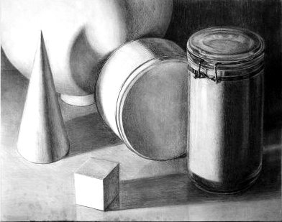
EX

Slide 10
3
¡Y ahora, tu!
Dobla un papel como tu quieras y ponle , un foco de luz , que lo ilumine y aparezcan sombras en el propio papel de diferentes tonos y también proyecte
sombra en la mesa.
¡Y AHORA A DIBUJARLO COMO EN EL EJEMPLO!
EJ

Slide 11
3
EJ

Slide 12
3
Pega aquí la foto de tu dibujo.
EJ

Slide 13
4
Vamos pensar un poquito.
5.1 ¿Las sombras de un paisaje varían a diferentes horas del día?¿Y según las estación en la que nos encontramos?
5.2 Define que significa estas palabras (Están el la teoría de esta presentación.)
CLAROSCURO:
PENUMBRA:
SOMBRA PROPIA:
SOMBRA ARROJADA:
EJ

